Slide 1
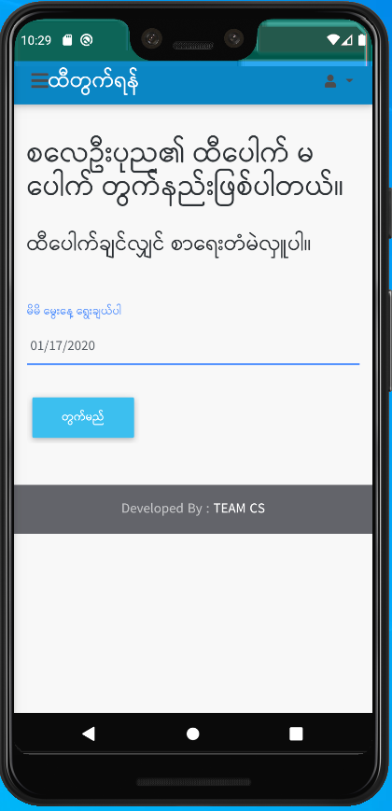
ထီပေါက်
fb.me/mmsoftware100

Slide 2
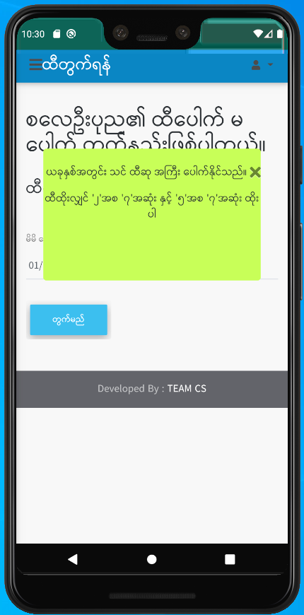
သင် ဒီနှစ်ထဲ ထီပေါက်ကိန်း ရှိ/မရှိ
fb.me/mmsoftware100

Slide 3
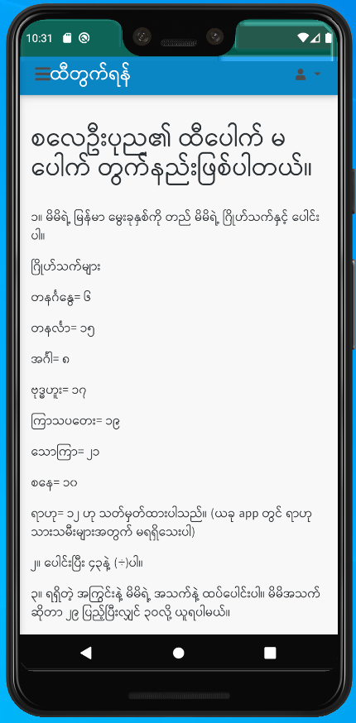
စလေ ဉီးပုညတွက်နည်းကိုလည်း ကိုယ်တိုင် လေ့လာနိုင်
fb.me/mmsoftware100

Slide 4

Playstore တွင် Download လုပ်နိုင်ပါပြီ
fb.me/mmsoftware100

